Slide 1
招聘需求的补充
（提交节点：提前2个月邮件通知）
部门负责人发邮件给 jade(jade.chow@huizhi-intl.com)
（请注明---招聘原因、岗位、需求人数、最迟到岗日期，招聘特别需求）
原有岗位人员离职补充/按编制新增
部门负责人发邮件给endio.pan@huizhi-intl.com及jade(jade.chow@huizhi-intl.com)
附上《招聘需求申请表》（附件1），
（所有附件存放于Hop共享盘：系统配置-
共享文件-公共文件-行政及人力资源部）
招聘编制内新职位人员
部门负责人发邮件给陈总/谢总，并抄送给Endio和Jade。
附上《招聘需求申请表》（附件1）
新增编制外职位
陈总/谢总审批通过
HR展开招聘

Slide 2
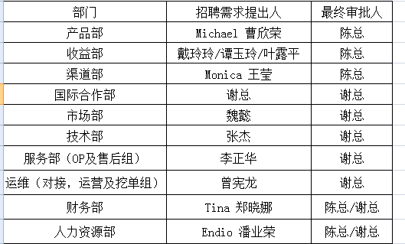
人员编制预算内

Slide 3
员工转正流程的补充
提交数据（员工转正前一周部门负责人系统截取员工业绩数据发邮件给Jade）
Jade审核数据的准确性，并将审核结果发给部门负责人和Candy（提交数据后1-2天内）
员工填写《员工转正申请及评估表》--只需要填写员工自述部分
培训经理Candy着手安排员工试用期转正现场考核评估(员工转正前一周）
考核通过
考核不通过
填写评估表中用人部门意见部分并且将实操考核评分表交给Jade和Candy
填写实操考核评分表交给Jade和Candy
暂缓转正
填写《试用期员工延期通知书》
试用期劝退
HR将转正结果交给总经理审批
（跟部门负责人确认好延缓转正时间，跟进可改进的空间）
通知部门负责人和考核者审批结果

